Slide 1
бюджетное дошкольное образовательное учреждение
Сокольского муниципального района
«Детский сад общеразвивающего вида № 10»
Приобщение старших дошкольников к истории своей страны через реализацию проекта «Как песни помогали на войне»
Иваницкая Елена Николаевна
2022 год

Slide 2
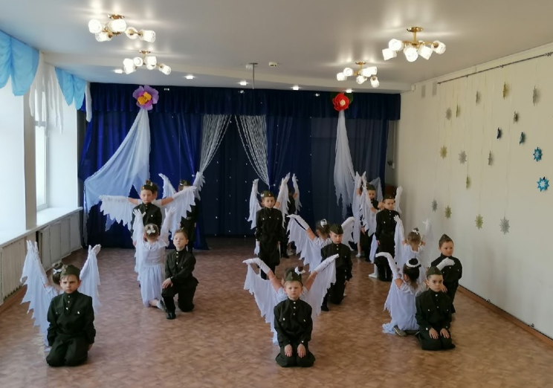
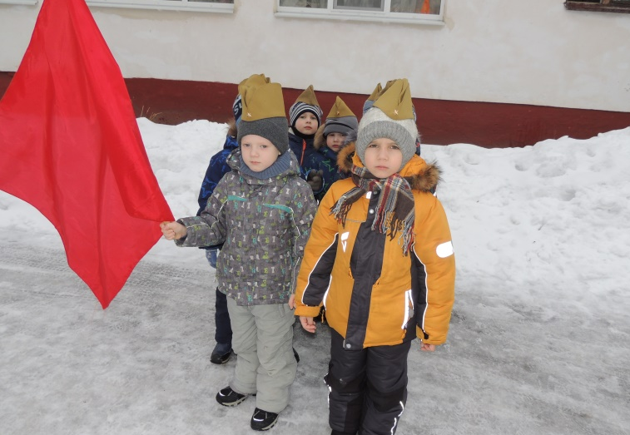
«Детство - каждодневное открытие мира и, поэтому надо делать так, чтобы оно стало, прежде всего, познанием человека и Отечества, их красоты и величия».
В.А. Сухомлинский
Любовь и гордость за свою страну имеют огромное значение для развития личности ребенка. Без любви к Родине и уважения ее истории и культуры невозможно воспитать гражданина и патриота своей Родины, сформировать у детей чувство собственного достоинства, положительные качества личности.

Slide 3
Проект «Как песни помогали на войне»
Тип проекта: коллективный, информационно-практико-ориентированный, творческий.
Цель проекта: создание условий для воспитания начал гражданственности на основе ярких впечатлений от знакомства с конкретными историческими фактами, литературными и музыкальными произведениями о Великой Отечественной войне, доступными восприятию детей и вызывающими у них сильные эмоции.

Slide 4
Задачи проекта:
1. Расширить знания детей о роли песни в Великую Отечественную войну.
2. Познакомить детей с историей возникновения песни К. Листова, А. Суркова «В землянке».
3. Познакомить детей с подвигом пионера-героя Зины Портновой.
4. Дать детям представления об одном из видов военной техники Великой Отечественной войны – боевой установке полевой реактивной артиллерии «Катюша».
5. Уточнить знания детей о подвигах моряков во время Великой Отечественной войны.
6. Способствовать воспитанию у детей любви к Родине, уважения к защитникам Отечества, чувства гордости за свой народ и страну.

Slide 5
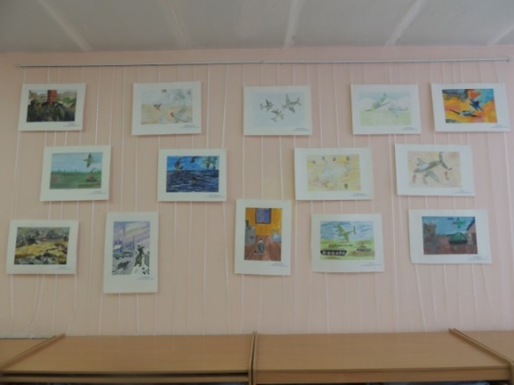
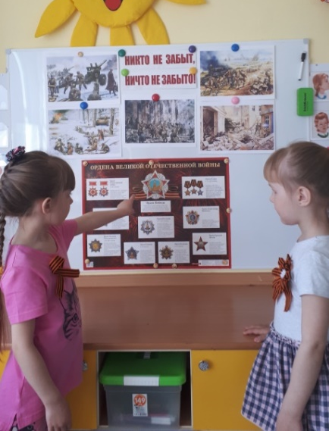
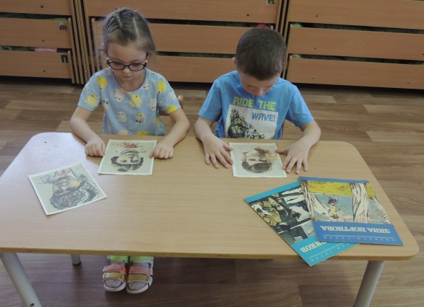
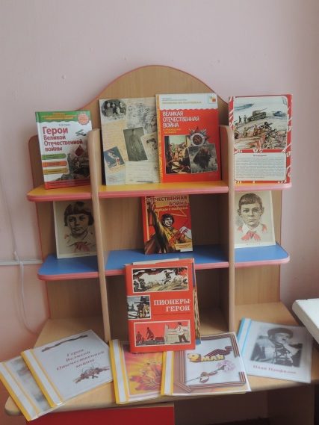
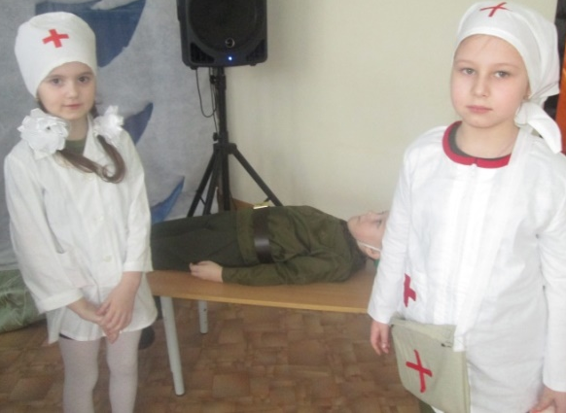
Подготовительный этап проекта:

Slide 6
Пн
Вт
«Как песня стала грозным оружием?»
Ср
«Как письмо с фронта превратилось в песню?»
«Как песня выручала партизан?»
Чт
Пт
«Как песня стала гимном военных моряков?»
«Кто сказал, что не бывает песен на войне?»

Slide 7
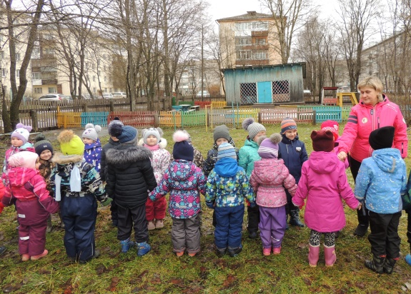
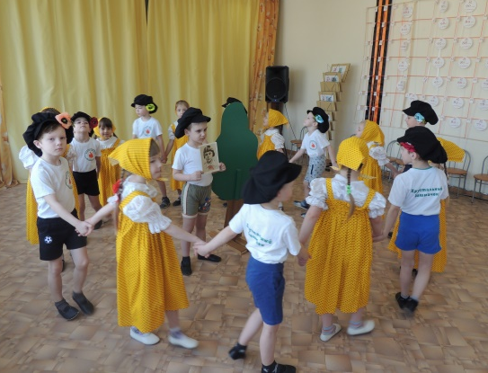
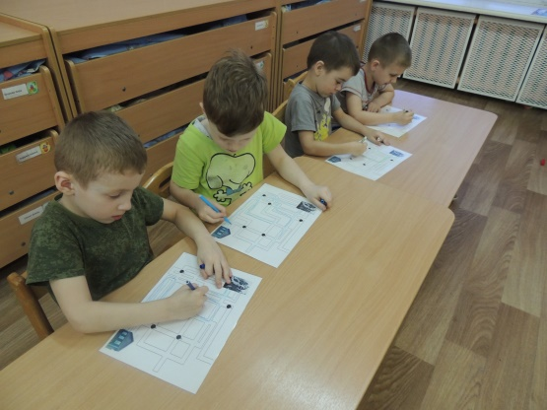
«Как песня выручала партизан?»
Беседа «Дети-разведчики»
Образовательная деятельность по ознакомлению с окружающим «Песня-сигнал»
Чтение художественной литературы: Г. Набатов «Зина Портнова», С. Алексеев «Трое»
Квест-игра «Разведка»
Рассматривание иллюстраций «Пионеры-герои»

Slide 8
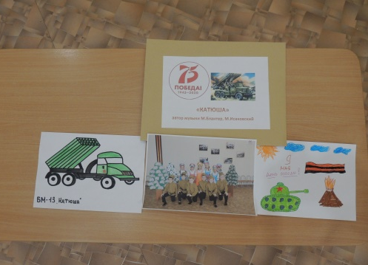
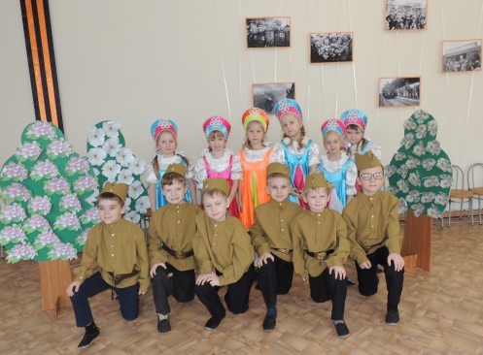
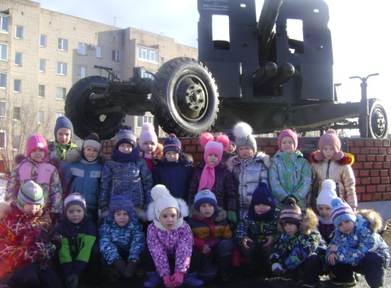
«Как песня стала грозным оружием?»
Рассматривание иллюстраций «Техника Победы «Катюша»»
Образовательная деятельность по ознакомлению с окружающим ««Катюша» – символ оружия Победы»
Чтение художественной литературы: С. Алексеев «Как «Катюша» «Катюшей» стала?»
Образовательная деятельность по музыке: история песни «Катюша» (муз. М. Блантера, сл. М. Исаковского)
Инсценировка песни «Катюша» (муз. М. Блантера, сл. М. Исаковского)
Экскурсия к памятнику «Зенитка»
Аппликация «Оружие Победы «Катюша»»

Slide 9
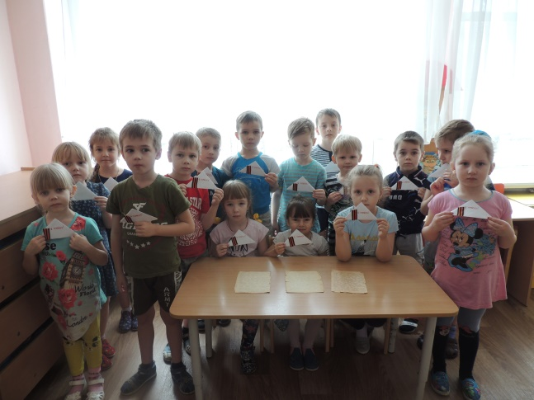
«Как письмо с фронта превратилось в песню?»
Образовательная деятельность по музыке ««История возникновения песни «В землянке» (муз. К. Листова, сл. А. Суркова)
Чтение художественной литературы: А. Митяев «Треугольное письмо», «В землянке»
Игра-эстафета «Доставь письмо»
Познавательный час «Как доставляли письма во время войны»

Slide 10
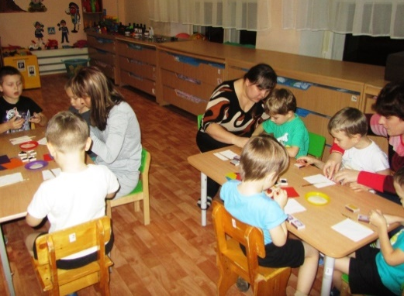
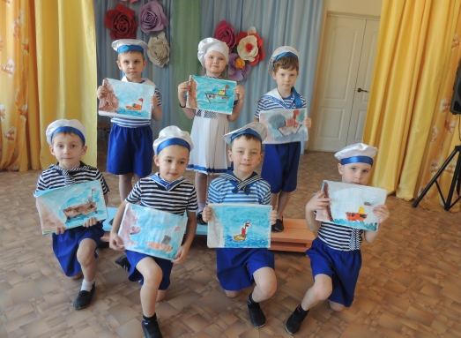
«Как песня стала гимном военных моряков?»
Образовательная деятельность по ознакомлению с окружающим «Подвиги моряков во время Великой Отечественной войны»
Инсценировка песни «Встреча на рейде» (муз. В. Соловьева-Седого, сл. А. Чуркина)
Рисование «Военные корабли»
Военно-спортивная игра «Моряки»
Творческая мастерская по изготовлению атрибутов для выступления агитбригады

Slide 11
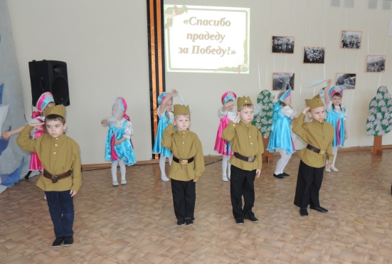
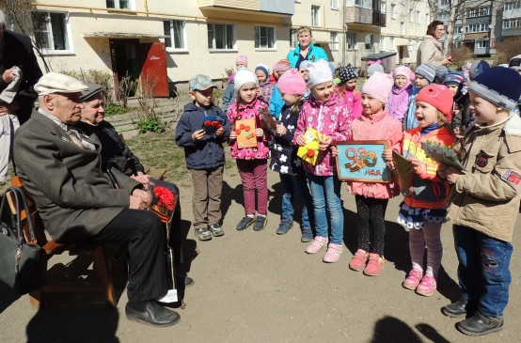
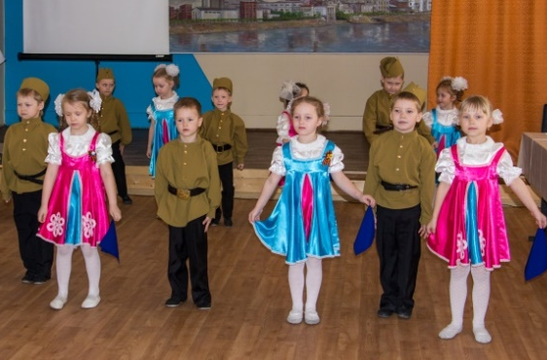
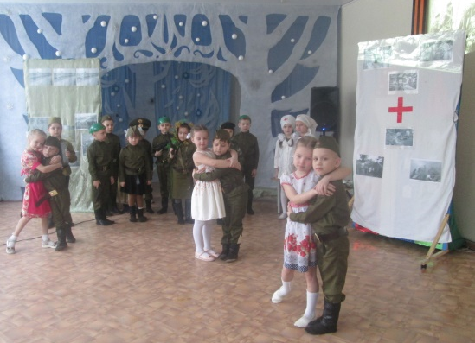
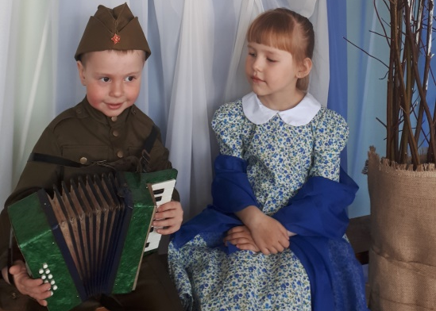
«Кто сказал, что не бывает песен на войне?»
Беседа «Артисты – фронту»
Музыкальная гостиная «Песни военных лет»
Выступление агитбригады «Кто сказал, что не бывает песен на войне?»

Slide 12
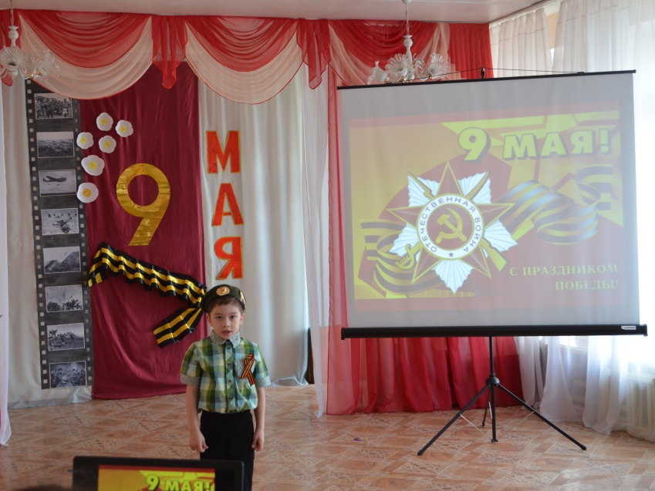
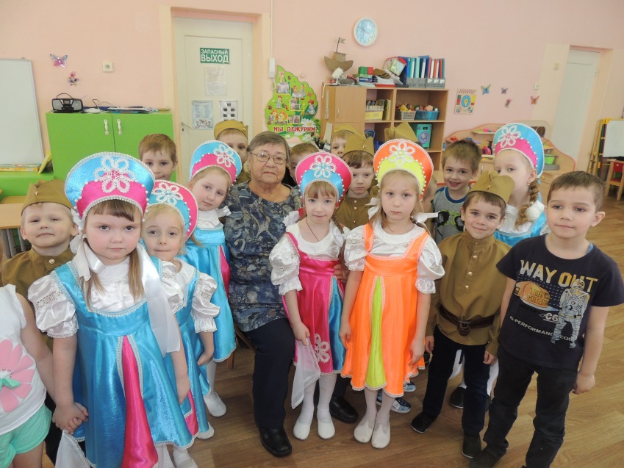
«Кто любит, ценит, уважает накопленное и сохраненное предшествующим поколением, может любить Родину, стать подлинным ее патриотом».
С. Михалков

